Slide 1
ANÁLISIS EXPLORATORIO DE DATOS
El plantel del Mundial 2026
1.248 jugadores convocados por 48 selecciones
1.248
jugadores
48
selecciones
10
variables
Actividad individual opcional Nº 3 - Inteligencia Artificial - IUA
Mousist, Jorge Martín
Notebook y datos: github.com/MartinMousist/Inteligencia-Artificial-IUA-Mousist-Jorge-Martin
Notes:
Me presento y digo qué datos usé: los planteles del Mundial 2026, los mismos de la actividad anterior. Son 48 selecciones con 26 jugadores cada una, o sea 1.248 filas. Aclarar que el archivo original trae 14 tablas y que yo trabajé con dos.

Slide 2
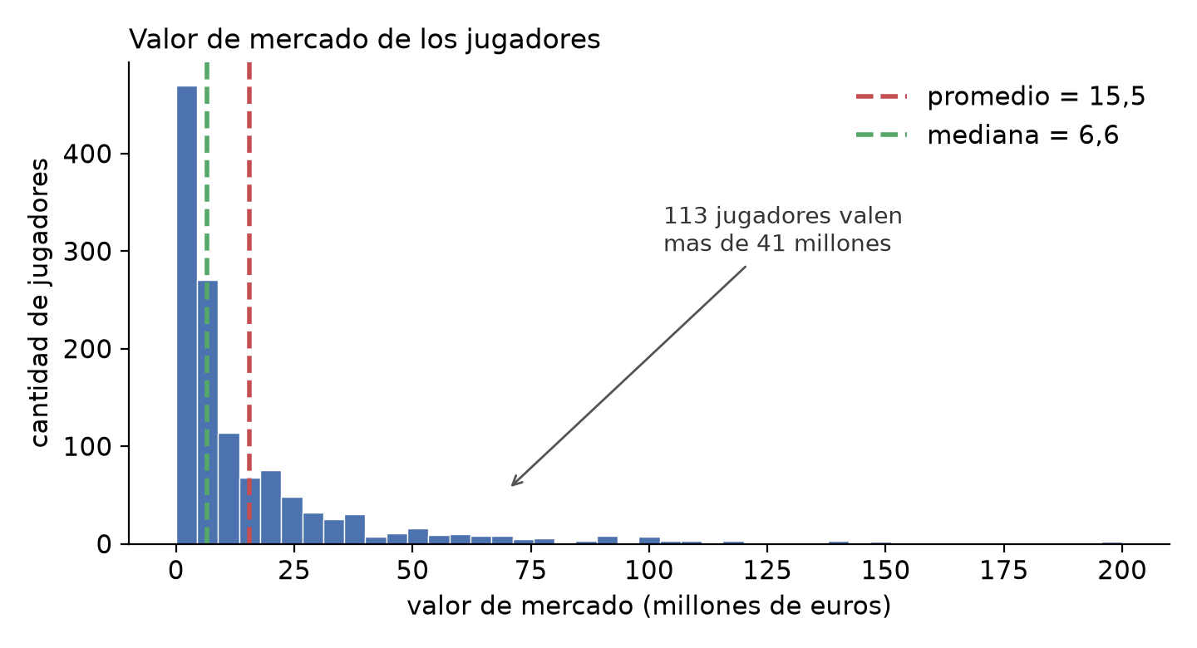
El dataset
Tamaño
Son 14 tablas. Usé dos: la de jugadores y la de equipos. El análisis queda en 1.248 filas y 10 columnas.
Qué información tiene
4 columnas de texto: selección, confederación, puesto y club. 6 de números: edad, altura, valor, partidos, goles y el rating del equipo.
Calidad
No hay datos vacíos ni filas repetidas. Pero hay 1.241 nombres distintos para 1.248 filas: 7 jugadores tienen el apellido cortado en Mc.
El 10% más caro se lleva casi la mitad del valor de todos los planteles.
Desafíos a priori
· El rating es del equipo, no del jugador: se repite en sus 26 jugadores.
· La columna de goles suma toda la carrera, no solo el Mundial.
· OFC trae una sola selección y UEFA trae 16.
Curiosidades
Los jugadores salen de 450 clubes. Las edades van de 17 a 43 años. Cristiano Ronaldo tiene 229 partidos y 143 goles, y el 36% no hizo ninguno.
Notes:
Voy bloque por bloque. Tamaño: de las 14 tablas usé la de jugadores y la de equipos, y las uní. Información: 4 columnas de texto y 6 de números. Calidad es el punto más importante: no hay datos vacíos ni filas repetidas, pero cuando conté los nombres me di cuenta de que hay 1.241 distintos para 1.248 filas. Son 7 jugadores que tienen el apellido cortado en Mc. O sea que revisar los datos vacíos no alcanza. Después las curiosidades. El gráfico muestra que casi todos valen poco y unos pocos valen muchísimo. Cierro con las cosas a tener en cuenta, sobre todo la del rating.

Slide 3
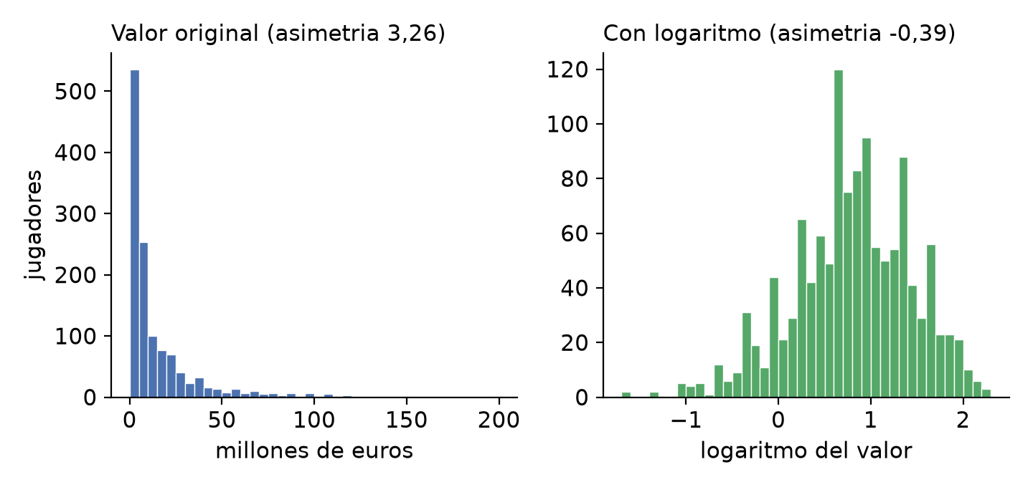
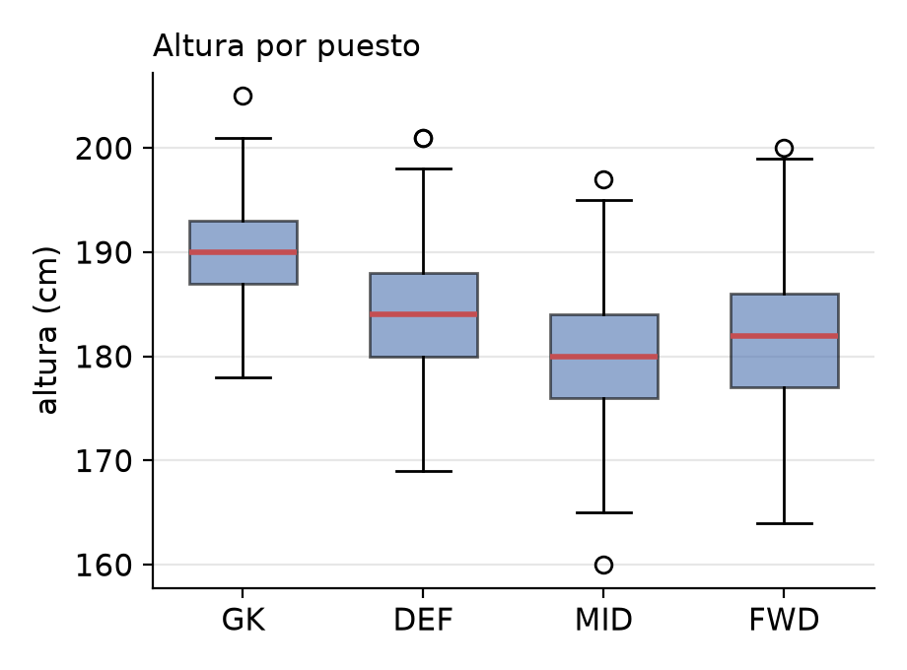
Los valores extremos
Cuántos hay (regla del 1,5 IQR)
Goles con la selección
133
10,7 %
Valor de mercado
113
9,1 %
Partidos (caps)
48
3,8 %
Edad
7
0,6 %
Altura
2
0,2 %
No son errores. Son las estrellas del mercado y los goleadores históricos. Los dejo como están.
El valor de mercado, en millones y en escala logarítmica.
Quiénes son
· Valor de mercado: Lamine Yamal y Erling Haaland, 200 millones cada uno.
Relaciones más fuertes
rating y valor: +0,57
edad y partidos: +0,61
partidos y goles: +0,61
edad y valor: -0,22
La altura no se relaciona con ningún número, pero el puesto sí la explica.
· Goles y partidos: Cristiano Ronaldo, 143 goles en 229 partidos.
· Edad y altura: dos arqueros, uno de 43 años y otro de 205 cm.
Al conservarlos, el valor de mercado conviene describirlo con la mediana, no con el promedio, y en escala logarítmica.
Notes:
Primero la regla: es extremo todo lo que queda muy lejos del medio, más de 1,5 veces la distancia entre el primer y el tercer cuarto de los datos. Donde más aparecen es en goles y en valor de mercado. Después muestro quiénes son, que es lo que prueba que no son errores: Yamal, Haaland, Cristiano Ronaldo, y los arqueros más veterano y más alto. Por eso los dejo. Y cierro con la consecuencia: si los conservo, no puedo describir el valor con el promedio, porque queda por encima del 71% de los jugadores. Va la mediana, y escala logarítmica si después se arma un modelo. El gráfico de arriba muestra justamente eso. El boxplot del final: la altura no se relaciona con ningún número, pero el puesto sí la explica.

